Slide 1
手寫阿拉伯數字辨識
快問快答
Michael Chen
2024/03

Slide 2
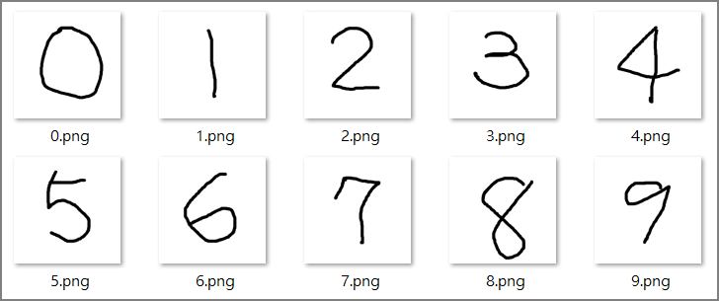
自己手寫0~9，預測為什麼不準?
訓練週期不足
程式邏輯有誤
寫法與訓練資料集有差異
滑鼠無筆畫粗細，無灰階
以上皆是
Notes:
寫法與訓練資料集有差異
滑鼠無筆畫粗細，無灰階

Slide 3
特徵縮放的好處
加速優化收斂
提高準確度
改用 Standardization 更好
以上皆是
Normalization：(x - min) / (max - min)
Standardization：(x –μ) /σ
Notes:
1、2

Slide 4
模型結構多加幾層，準確度會如何?
提高訓練/測試資料準確度
神經層過多，測試資料準確度會下降
難以解釋
以上皆是
Notes:
1、2

Slide 5
模型結構多加神經元，準確度會如何?
提高訓練資料準確度
提高測試資料準確度
神經層過多，測試資料準確度會下降
難以解釋
以上皆是
Notes:
1、2

Slide 6
模型結構多加神經元，準確度會如何?
提高訓練資料準確度
提高測試資料準確度
神經層過多，測試資料準確度會下降
難以解釋
以上皆是
Notes:
1、2

Slide 7
執行週期(epochs)加大，準確度會如何?
提高訓練資料準確度
提高測試資料準確度
過度訓練，會造成過度擬合，測試資料準確度會下降
以上皆是
Notes:
1、2

Slide 8
不使用sparse_categorical_crossentropy
程式會出錯，原因為何?
應採用MSE
實際值與預測值的size不一致
以上皆是

Slide 9
如何觀察訓練過程已收斂?
準確率在可接受範圍
後面的週期訓練準確率已趨於平緩
驗證資料與訓練資料準確度趨近
以上皆是

Slide 10
如何調整超參數，提高準確度?
執行週期(epochs)加大
修改模型結構及參數
改變損失函數
改變優化器
改變神經層參數
收集更多資料
去除錯誤資料
自建資料集
以上皆是

Slide 11
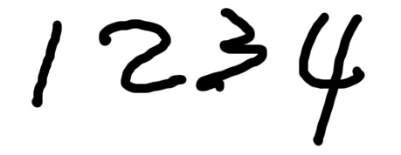
一張圖片含多個數字，如何辨識?
Notes:
使用 03\split_digits.py 分割

Slide 12
有其他類別的新資料要如何處理?
當前我是給了A\B\C三款圖, 準確率也很不錯, 但是我實際上可能會有人丟D/E/F的圖,
遇到這種情況我希望暫時能夠拋出他不屬於A\B\C的其中一款, 而不是還是給我一個分類,
想問一下這樣我是要在原本的程序內做修正?還是另外再寫一個判斷的模型?

Slide 13
建議方案
1. 另建一個模型，為二分類：是A/B/C或非A/B/C，將所有A/B/C的標籤均改為1，另外將D/E/F或亂七八糟的圖片當作另一類，標籤均改為0，模型最後一層softmax改為sigmoid，進行模型訓練，新資料預測的機率若小於門檻值(例如0.8)即視為【無法辨識】，反之，則再以原模型辨識屬於哪一類。
2. 修改原模型，另增一類"其他"，將D/E/F或亂七八糟的圖片當作 "其他" 類，進行訓練。
3. 使用物件偵測(YOLO)，若未偵測到A/B/C，即視為 "其他" 類。
建議使用1、3，第3種較費力需標註物件位置，也可使用程式輔助，第2種適用時機為"其他" 類只有D/E/F時使用。
Notes:
網路看法可參閱：
1. https://ai.stackexchange.com/questions/26729/should-one-use-an-other-category-in-image-classification
2. https://stackoverflow.com/questions/46822813/how-to-categorize-image-as-a-not-categorized-image-by-using-convolutional-nets

